Slide 1
巧禾數位設計
https://www.kahap.com/

Slide 2






服務項目
軟硬整合
App開發
開發整合硬體的軟體控制系統
各式Android、iOS App系統設計
自動化控制
RWD網站建置
運用軟體技術建置自動化的軟硬體系統
建置兼容電腦、平板與手機螢幕畫面的網站
AI系統研發
UI/UX設計
研製各式結合AI技術的軟硬體產品
創造完美掌握使用者體驗的操作系統

Slide 3
精選專案

Slide 4
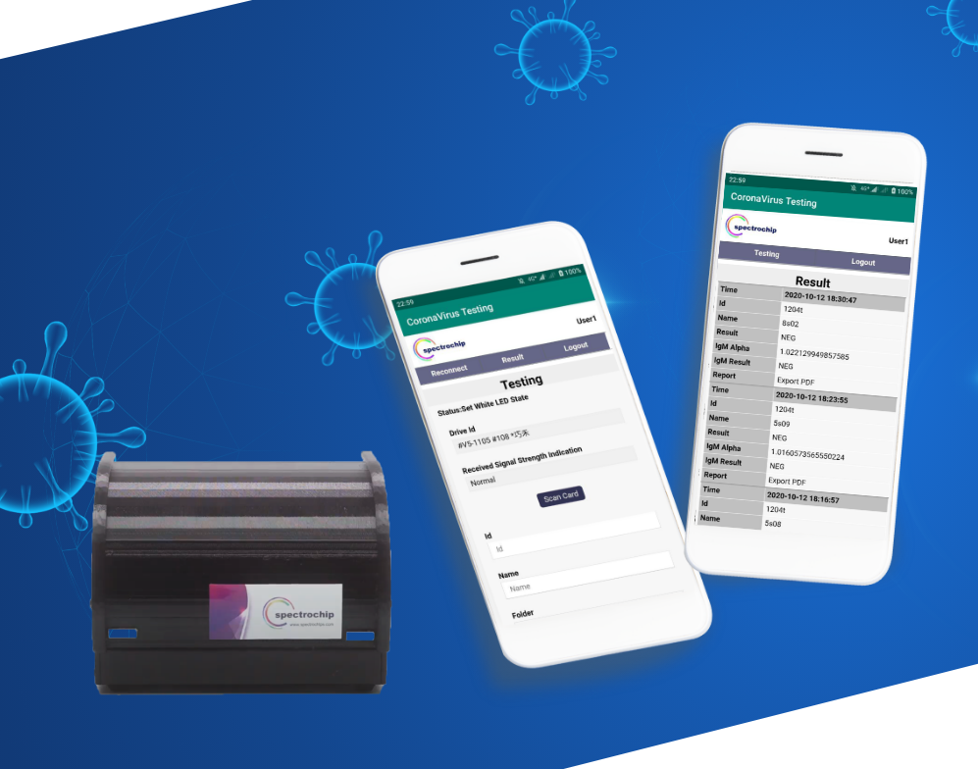
Spectrochip COVID-19 Test Strip Scanning App
新冠病毒光譜檢測儀App開發
與光譜儀器廠神光晶片公司合作，建置新冠病毒定量檢測系統，該系統於疫情間已做為醫院研究病毒使用，並曾參與臺北市萬華區的大規模血清抗體研究。
開發的系統平台包含Windows PC、Android和iOS等。

Slide 5
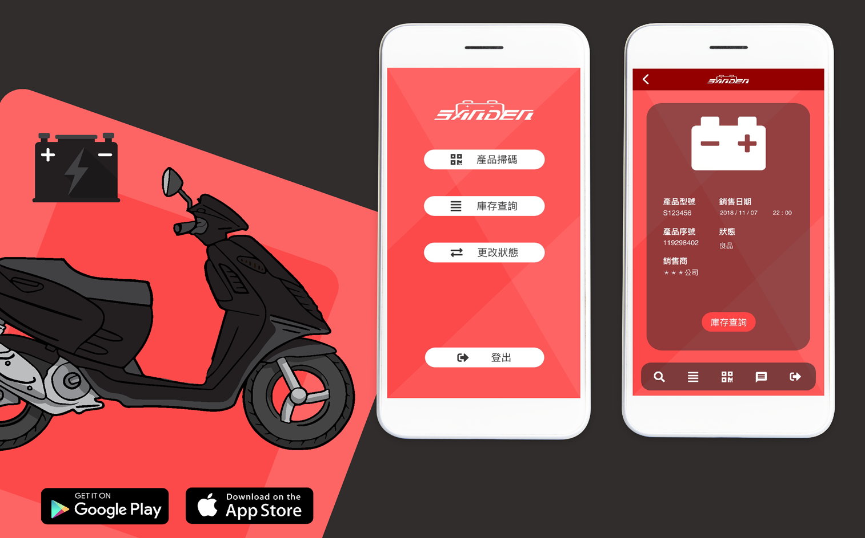
Sanden Product PSI App Development
電瓶進銷存系統App開發
與三電電能公司合作，開發可追蹤電瓶產品流向的進銷存管理系統，該系統可同時給製造商和經銷商使用。
開發的系統平台包含Android和iOS等。

Slide 6
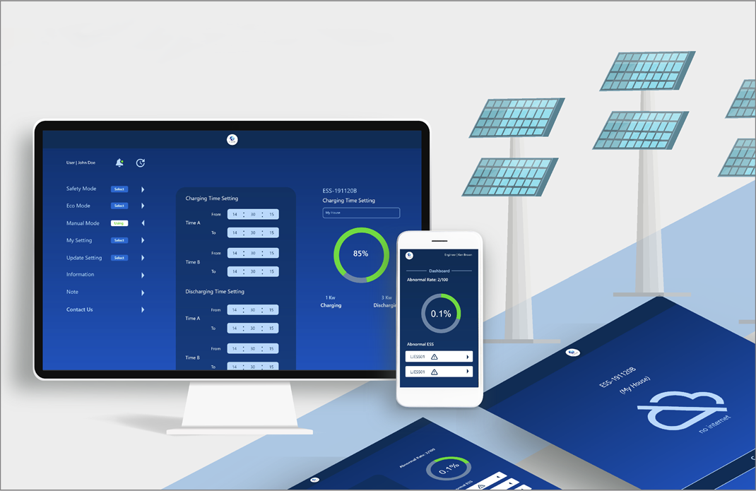
Solar Energy Storage Control System Design
太陽能儲能控制系統
與日本リコジャパン株式会社合作，開發太陽能儲能控制系統，此系統可控制客戶旗下所有太陽能儲能設備，並可即時顯示機器溫度、每日儲能量、發電量、用電量等，並可遠端操控設備放電和儲電等各項設定。

Slide 7
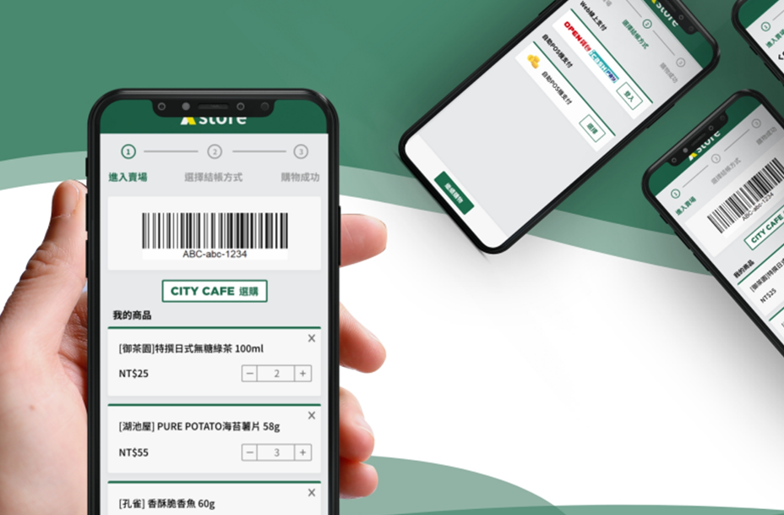
7-Eleven X-Store Development
統一超商X-Store系統建置
與統一超商合作，開發無人商店的自助結帳系統，藉由此系統，可以達到顧客自助結帳的效益，無須排隊等待店員結帳。

Slide 8
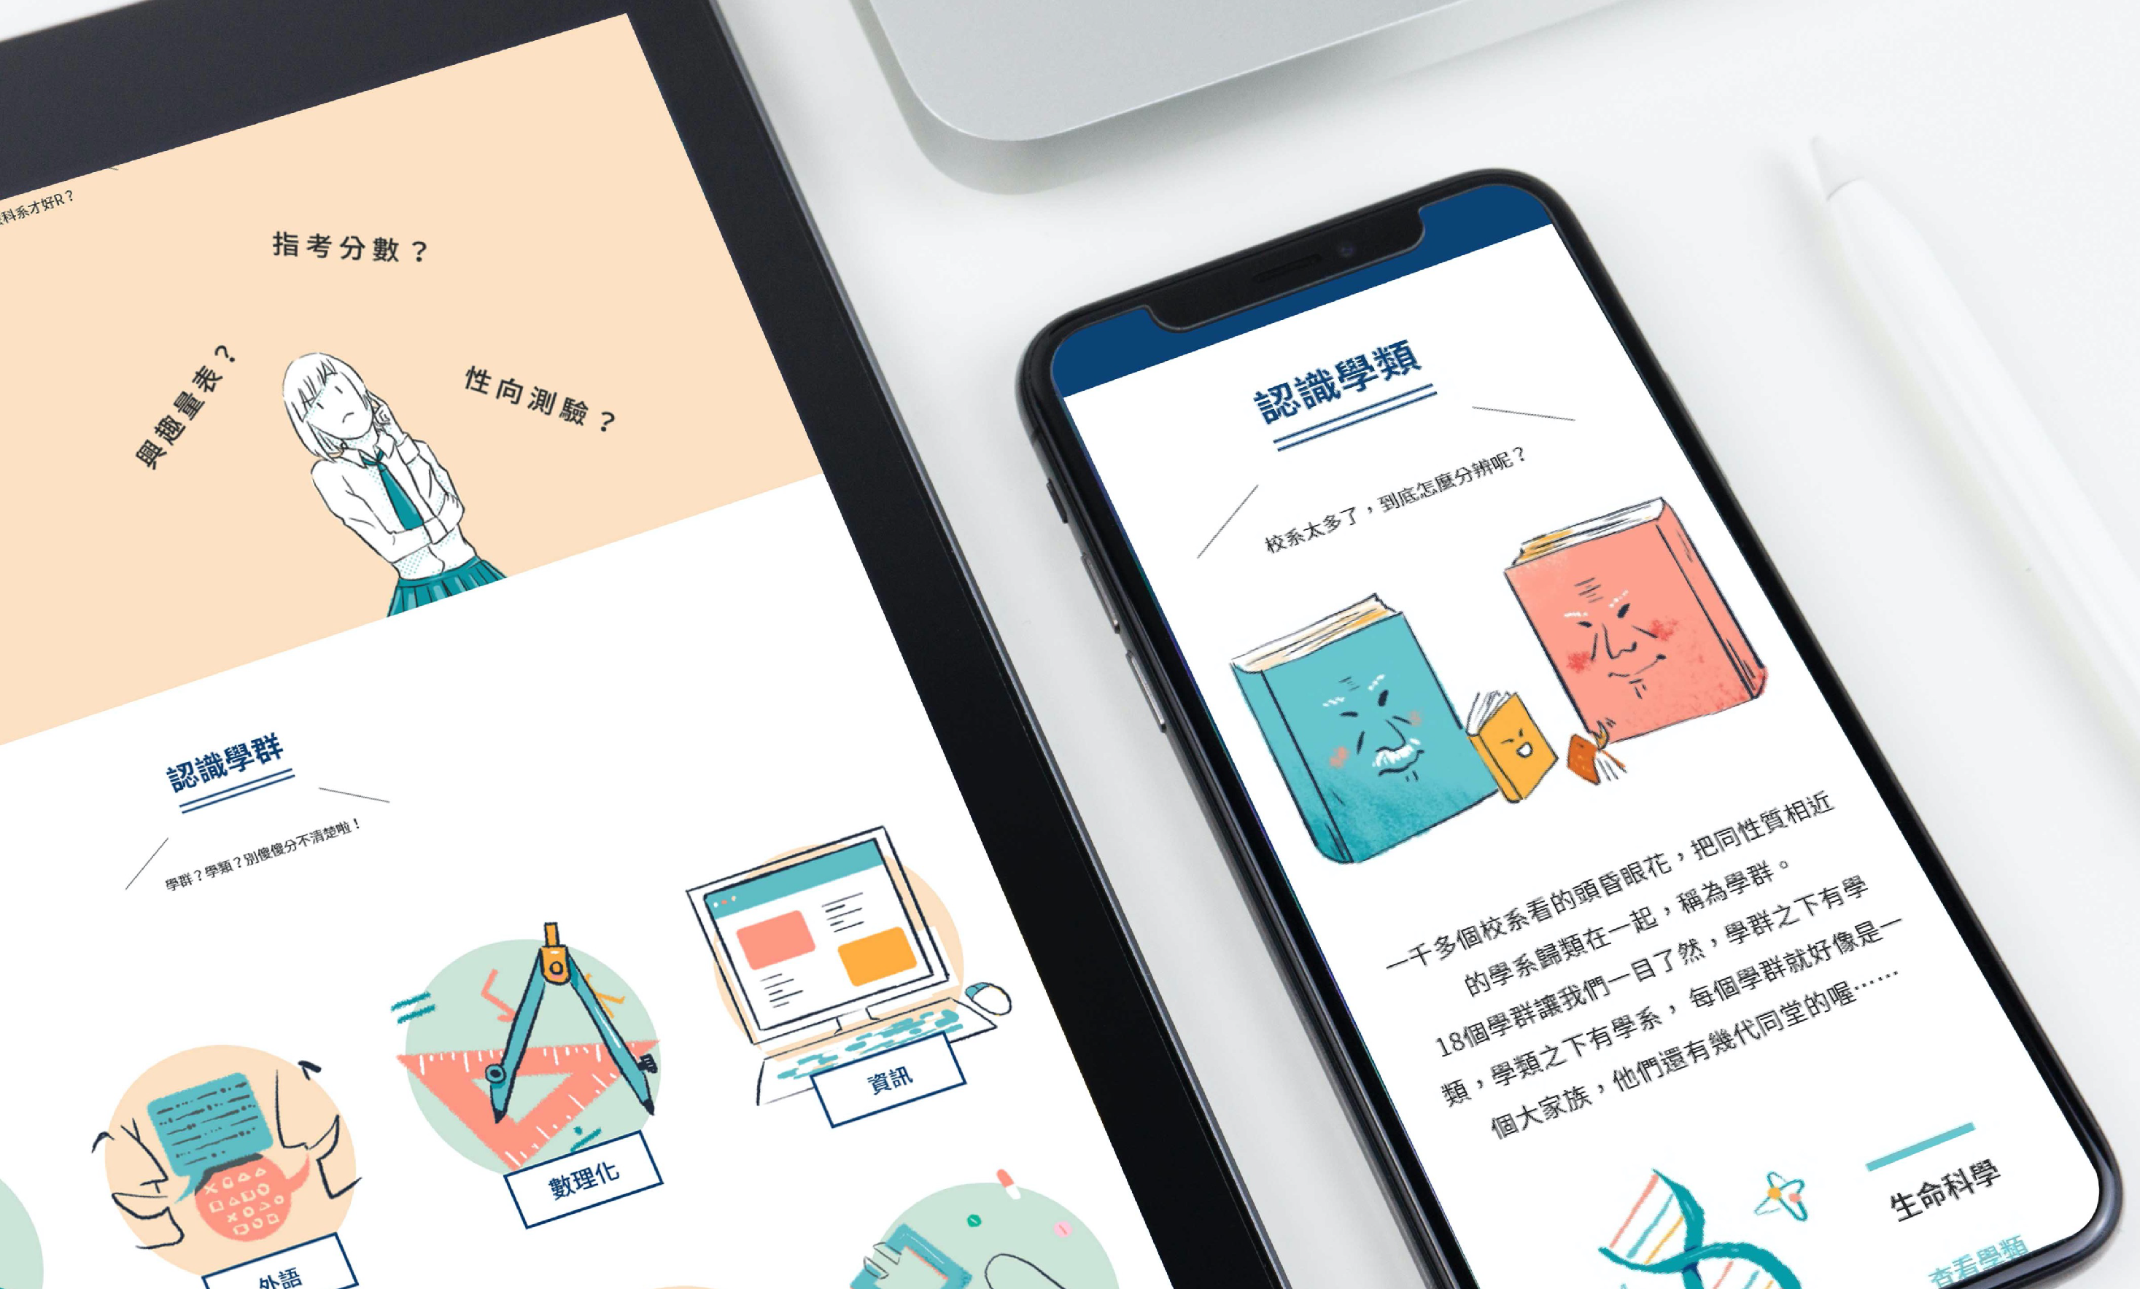
College Entrance Examination Center Website Design
大學選才與高中育才輔助平台設計
與大學入學考試中心合作，建置升學輔導平台，該網站是用於輔助高中學子們的生涯規劃而設計的。

Slide 9
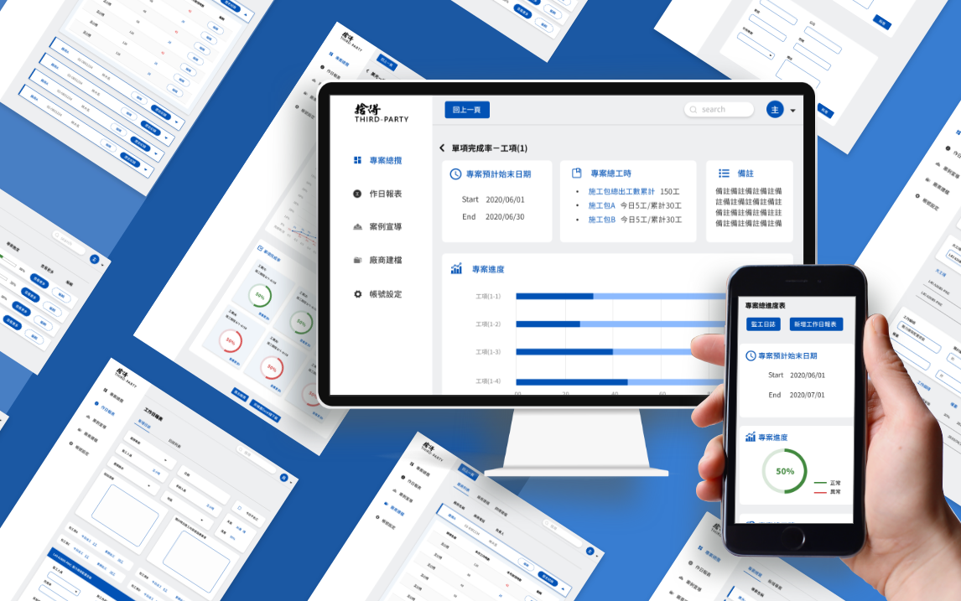
Project Management System Development
專案管理系統開發
與捨得企業合作，開發用於廠房設備建置的專案管理系統，使用者可透過系統追蹤各廠房設備的建置進度，並具有工期進度的安排與提示等功能。

Slide 10
聯絡資訊
(02)2949-2829
service@kahap.com
https://www.kahap.com/

